Slide 1
স্বাগতম

Slide 3
পাঠ পরিচিতি
প্রাথমিক গণিত
৩য় শ্রেণি

Slide 4
GAME
Exit from game:
Press: Esc
down arrow key
Select quit
Enter

Slide 5
1
2
1
1
=
4
2
4
1
2
4

Slide 6
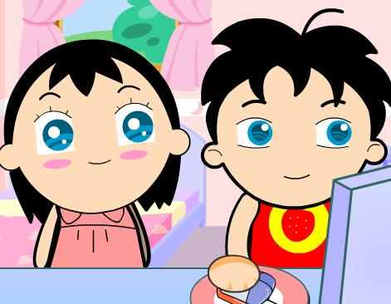
আজকের পাঠ
সমতল | ভগ্নাংশ

Slide 7
শিখনফল
❖              
 সমতুল ভগ্নাংশ সম্বন্ধে ধারণা লাভ করবে।
 দুইটি ভগ্নাংশ সমতুল কিনা তা নির্ণয়
করতে পারবে।

Slide 8
1
2
3
=
=
2
4
6

Slide 9
1
4
5
=
=
2
8
10

Slide 10
1
=
2
=
3
=
4
=
5
2
4
6
8
10
1
,
2
,
3
,
4
,
5
4
6
8
10
ভগ্নাংশগুলো সমতুল।
2
কতগুলো ভগ্নাংশের মান সমান হলে এদের বলে সমতুল ভগ্নাংশ।

Slide 11
1
2
2
4
3
6
4
8
5
10
1
,
2
,
3
,
4
,
5
4
6
8
10
সমতুল ভগ্নাংশ।
2

Slide 12
1
=
2
=
3
2
4
6

Slide 13
1
=
4
=
5
2
8
10

Slide 14
1
2
3
3
6
9
1
,
2
,
3
3
6
9
সমতুল ভগ্নাংশ।

Slide 15
মৌখিক মূল্যায়ন
1
¹/₂
¹/₂
¹/₄
¹/₄
¹/₄
¹/₄
¹/₈
¹/₈
¹/₈
¹/₈
¹/₈
¹/₈
¹/₈
¹/₈
¹/₄ এর সমতুল ভগ্নাংশ কোনটি?
²/₈
¹/₈
¹/₂

Slide 16
চমৎকার!
উত্তর সঠিক হয়েছে।

Slide 17
মৌখিক মূল্যায়ন
1 অংশ
¹/₂
¹/₂
¹/₄
¹/₄
¹/₄
¹/₄
¹/₈
¹/₈
¹/₈
¹/₈
¹/₈
¹/₈
¹/₈
¹/₈
^{৪}/_{৮} এর সমতুল ভগ্নাংশ কোনটি?
²/₄
¹/₄
¹/₈

Slide 18
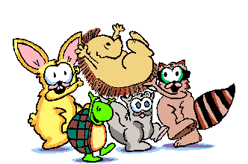
চমৎকার!
উত্তর সঠিক হয়েছে।

Slide 19
লিখিত মূল্যায়ন
1
=
2
=
3
2
4
6
ছবি দেখে ফাঁকা ঘর পূরণ কর।

Slide 20
লিখিত মূল্যায়ন
1
=
4
=
5
2
8
10
ছবি দেখে ফাঁকা ঘর পূরণ কর।

Slide 21
সবাইকে ধন্যবাদ

